Slide 1

NÁZEV ŠKOLY: Speciální základní škola, Chlumec nad Cidlinou , Smetanova 123
AUTOR: Mgr. Hana Dvořáčková
NÁZEV: VY_32_INOVACE_250_SVĚTOVÉ STRANY
TEMA: ČLOVĚK A JEHO SVĚT
ČÍSLO PROJEKTU: CZ.1.07/1.4.00/21.2598

Slide 2
SVĚTOVÉ STRANY
Seznámení se světovými stranami, jejich určování, test

Slide 3
Hlavní světové strany
Čtyři směry, podle kterých se určuje směr
SEVER S
JIH J
VÝCHOD V
ZÁPAD Z

Slide 4
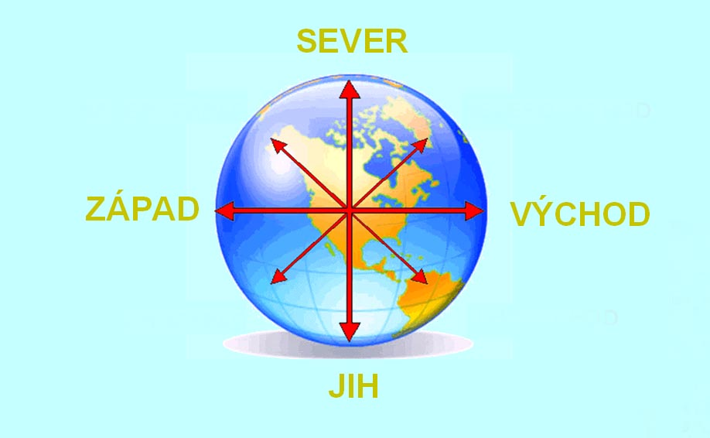
Hlavní a vedlejší světové strany
SEVEROZÁPAD
SEVEROVÝCHOD
JIHOZÁPAD
JIHOVÝCHOD

Slide 5
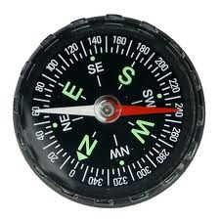
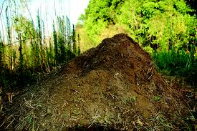
Určování světových stran
Podle kompasu nebo buzoly - jejich ručička směřuje stále k severu
Mraveniště – strmá strana směřuje na sever, pozvolná na jih

Slide 6
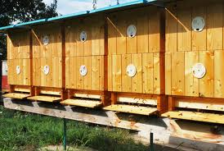
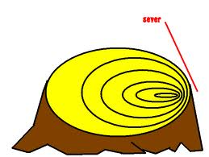
3. Pařezů – letokruhy jsou hustší na severní straně
4. Úlů – vchody jsou otočeny k jihu

Slide 7
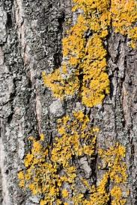
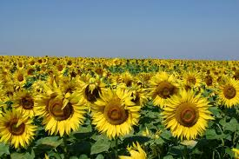
5. Mechů a lišejníků – stromy jsou jimi porostlé na severní straně
6. Slunečnice – květy se otáčí na jih

Slide 8
Doplň světové strany

Slide 9
test
Podle čeho určujeme světové strany ?
Ručička kompasu směřuje na ___________
Vchody do úlů jsou natočeny k __________
Strmá strana mraveniště směřuje na ___________
Mechy a lišejníky rostou na stromech na ____________ straně
Letokruhy na pařezu jsou hustší na ____________ straně

Slide 10
Správné odpovědi
Světové strany určujeme podle: kompasu, mraveniště, úlů, lišejníků, pařezů, slunečnice
Ručička kompasu směřuje na sever
Vchody do úlů jsou natočeny k jihu
Strmá strana mraveniště směřuje na sever
Mechy a lišejníky rostou na stromech na severní straně
Letokruhy na pařezu jsou hustší na severní straně

Slide 11
Použité zdroje
http://t1.gstatic.com/images?q=tbn:ANd9GcRBsQj6jQNXkoc-qO968rhYb45j-BfL99xtpRtZ9yGcQzmZhJNZlQ
http://t1.gstatic.com/images?q=tbn:ANd9GcQfZvOY2yS6VGebuLAgi9KdYK8iTkLq1mGV6IZbKcQxamj7271LUw
http://t1.gstatic.com/images?q=tbn:ANd9GcRtFpczys_QW2EGh4tpozIYv5Z2B8ue0L0s2XsaA4xjsChuI6Gx
http://t3.gstatic.com/images?q=tbn:ANd9GcS0evmMzwZC6qptV3Wy_kUA4n9FMgGR8SFGAXhJO_tSxLOlO4G8
http://t1.gstatic.com/images?q=tbn:ANd9GcRWCri_ZYCFRuJ_EwPLr2VVKaj4naqCSVyOJqT8Zyw2JI3eLROy
http://t2.gstatic.com/images?q=tbn:ANd9GcRahiUZ856dEZiEoPfEJlcHTVEMHYvrAkcH-tZ6THs8A42-y3tqfA
http://t0.gstatic.com/images?q=tbn:ANd9GcTZ0DvPelTclFdSKJOtFQOe4s5xyd8b4bCxTJQ-y9FYacM7VDmYoA

